Slide 1

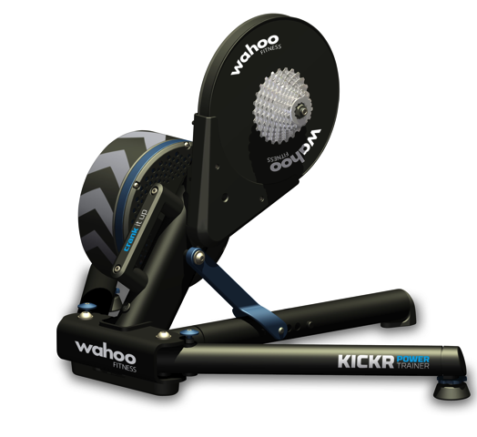

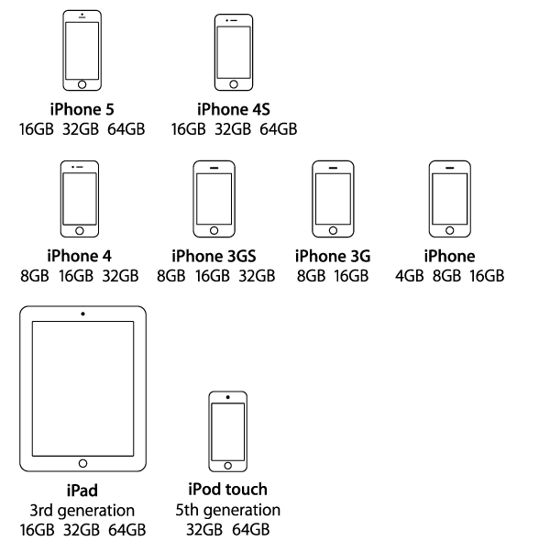




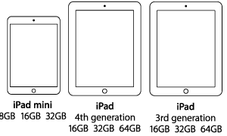
Wahoo Fitness KICKR power trainer är världens första Iphone-baserade inomhustrainer. Inomhusträning är förändrad för all framtid!
Ta av dit bakdäck och montera fast cykeln på KICKR för att få den mest exakta watt-mätningen på marknaden, få Iphone-kontrollerad resistans, få en öppen plattform som möjliggör tredjepartsmjukvaror och den absolut tystaste inomhustrainern som någonsin tillverkats.
KICKR kommunicerar både med BT 4.0 (bluetooth smart) till alla nyare Apple-enheter men också via ANT+ med en ANT+ dongel till din PC.
KICKR fungerar tack vare den öppna plattformen med en stor mängd olika mjukvaror och fler tillkommer hela tiden.
Part number: WFBKTRNR
REKPRIS: 9990SEK
Exakt wattmätning:
Wheel off design för exakt labb-säker wattmätning i navet som kalibreras under varje mil på trainern för att alltid vara uppdaterad.
Super realistisk känsla:
Med super flywheel replikeras den exakta känslan som om du själv var ute på vägen och cyklade med ökad och minskad tröghet beroende på väglutning.
Virtual training:
Fungerar med många populära mjukvaror, tex Kinomap och TrainerRoad
Kompatibilitet:
iPhone 5 and 4S, iPad (3:e och 4:e generationen), och iPad Mini, BT 4.0 kompatibel Macbook Pro samt PC med ANT+dongel
Flexibel kompatibilitet:
KICKR fungerar med alla typer av cyklar från 24” till 29”
Ladda ner nya körsträckor varje dag
Via Kinomap finns åtkomst till kända cykel-stråk i hela världen filmad
med kamera med GPS för att återspegla de exakta vägförhållanderna.
Idag Alperna imorgon great ocean road.
Fungerar med**:
Compatible Apps:
Wahoo Fitness
Kinomap
iMobileIntervals
Se fullständig lista på: http://www.wahoofitness.com/KICKRPowerTrainer/
**Fungerar också med äldre generationer iOS enheter med en Wahoo ANT+ Key

Slide 2
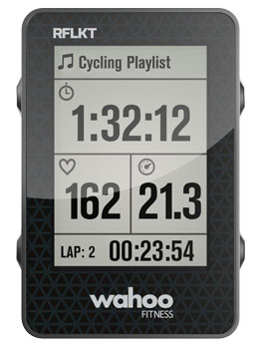
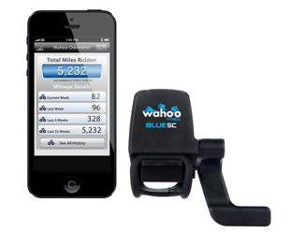
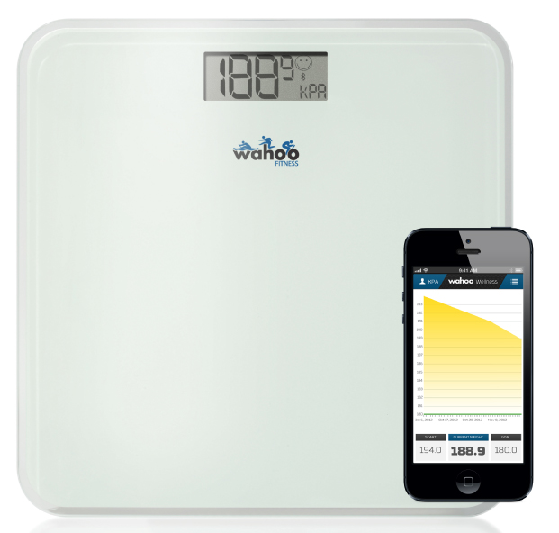
What’s in the box
KICKR Power Trainer
12-25 Shimano / SRAM compatible 10-speed cassette
Mountain bike adapter / 135mm
Tough quick-release skewer
Power cord
Hydraulic brake block for mountain bikes
Also Available from Wahoo Fitness
(sold separately)
Tech Specs
Sends and receives data wirelessly via Bluetooth 4.0 or ANT+
Works with Bluetooth 4.0 iOS devices, with older generation iOS devices (with the Wahoo Key - sold separately), and with any compatible ANT+ head unit
iPhone, iPad, or Mac/PC controlled resistance and power
Electromagnetic resistance with a 13lb fly wheel for incredible road feel
Strain gauge measures power with 2000 watts max resistance
Wheel-off design for accurate power measurement and to save your tires from unnecessary wear
As quiet as your favorite fluid trainer (half as loud, or 10 decibels quieter than the LeMond Revolution)
Measures power, speed, and distance
Adjustable height: 24”, 650c, 26”, 700c, 650b, and 29”
12-25 SRAM / Shimano cassette included (Campagnolo compatible freehub body sold separately)
RFLKT
iPhone Powered Bike Computer
Blue SC
iPhone Powered Speed/Cadence
Balance
iPhone Powered Scale
FAQ
Can I ride the KICKR without using an App (or an iOS device)?
Yes, you can plug the KICKR in and ride your bike, shifting as normal. It has a built-in progressive power curve that simulates wind resistance so as you speed up it gets harder, thus recreating an outdoor feel.
Will it work on Android?
Not yet!

